Slide 1
BÀI 1. GIÁ TRỊ LƯỢNG GIÁC CỦA GÓC LƯỢNG GIÁC
Chương I. Hàm số lượng giác và phương trình lượng giác
Môn Toán – Lớp 11 (Kết nối tri thức với cuộc sống)
Tiết 1 – 3 theo PPCT (T1, T2, T3) · Năm học 2026 – 2027
GV soạn: TTT – Trường THPT

Slide 2
MỤC TIÊU BÀI HỌC
Hiểu góc lượng giác, hệ thức Chasles
Đổi độ – rađian, tính độ dài cung
Biểu diễn góc trên đường tròn
Tính giá trị lượng giác của góc
Dùng các góc liên quan đặc biệt
Giải bài toán thực tiễn
Toán 11 · Bài 1. Giá trị lượng giác của góc lượng giác 2

Slide 3
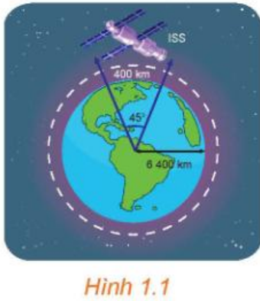
KHỞI ĐỘNG: TRẠM VŨ TRỤ ISS
Trạm ISS cách mặt đất 400 km
Bán kính Trái Đất: 6 400 km
Được theo dõi trong góc 45° ở tâm
ISS đi được bao nhiêu km?
Toán 11 · Bài 1. Giá trị lượng giác của góc lượng giác 3

Slide 4
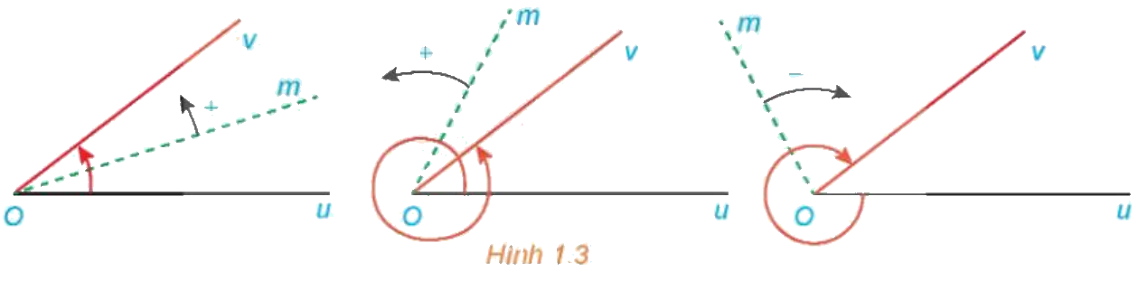
1. GÓC LƯỢNG GIÁC
Tia Om quay từ Ou đến Ov
Ngược chiều kim đồng hồ: chiều dương
Cùng chiều kim đồng hồ: chiều âm
sđ(Ou, Ov) = α° + k360°, k ∈ ℤ
Toán 11 · Bài 1. Giá trị lượng giác của góc lượng giác 4

Slide 5
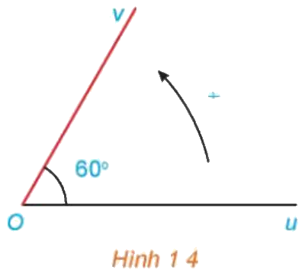
VÍ DỤ 1
Góc hình học uOv = 60°
sđ(Ou, Ov) = 60° + k360°
sđ(Ov, Ou) = −60° + k360°
Hai góc cùng tia đầu, tia cuối
sai khác bội nguyên của 360°
Toán 11 · Bài 1. Giá trị lượng giác của góc lượng giác 5

Slide 6
HỆ THỨC CHASLES
Hệ quả: sđ(Ou, Ov) = sđ(Ox, Ov) − sđ(Ox, Ou) + k360°
Ví dụ 2: sđ(Ox, Ou) = −270°, sđ(Ox, Ov) = 135°
⇒ sđ(Ou, Ov) = 405° + k360° = 45° + m360°
sđ(Ou, Ov) + sđ(Ov, Ow) = sđ(Ou, Ow) + k360°
Toán 11 · Bài 1. Giá trị lượng giác của góc lượng giác 6

Slide 7
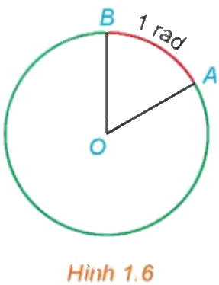
2. ĐƠN VỊ RAĐIAN
Cung dài bằng R: số đo 1 rad
${45}^{∘}=\frac{π}{4}$; ${150}^{∘}=\frac{5π}{6}$
$\frac{π}{3}={60}^{∘}$; $\frac{5π}{4}={225}^{∘}$
$1^{∘}=\frac{π}{180}$ rad; 1 rad $={\left(\frac{180}{π}\right)}^{∘}$
Toán 11 · Bài 1. Giá trị lượng giác của góc lượng giác 7

Slide 8
BẢNG ĐỘ – RAĐIAN
Độ | 0° | 30° | 45° | 60° | 90° | 120° | 135° | 150° | 180°
Rađian | 0 | π/6 | π/4 | π/3 | π/2 | 2π/3 | 3π/4 | 5π/6 | π
Toán 11 · Bài 1. Giá trị lượng giác của góc lượng giác 8

Slide 9
ĐỘ DÀI CUNG TRÒN
Ví dụ 4: R = 2 cm, cung $\frac{2π}{3}$
$l=2·\frac{2π}{3}=\frac{4π}{3}$ (cm)
$l=Rα$ (α đo bằng rađian)
Toán 11 · Bài 1. Giá trị lượng giác của góc lượng giác 9

Slide 10
GIẢI BÀI TOÁN MỞ ĐẦU
R = 6 400 + 400 = 6 800 km
${45}^{∘}=\frac{π}{4}$
$l=6800·\frac{π}{4}=1700π≈5341$ km
Toán 11 · Bài 1. Giá trị lượng giác của góc lượng giác 10

Slide 11
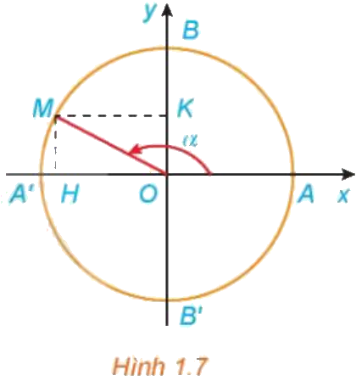
3. ĐƯỜNG TRÒN LƯỢNG GIÁC
Tâm O, bán kính 1, có định hướng
Điểm gốc A(1; 0)
M biểu diễn α: sđ(OA, OM) = α
Chiều dương: ngược chiều kim đồng hồ
Toán 11 · Bài 1. Giá trị lượng giác của góc lượng giác 11

Slide 12
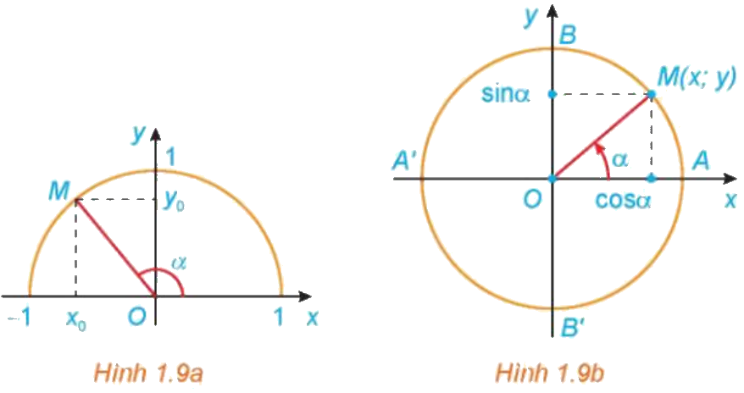
GIÁ TRỊ LƯỢNG GIÁC CỦA GÓC α
M(x; y) biểu diễn góc α
−1 ≤ sin α ≤ 1; −1 ≤ cos α ≤ 1
tan α xác định khi α ≠ π/2 + kπ
cos α = x; sin α = y
$tan α=\frac{sin α}{cos α}$; $cot α=\frac{cos α}{sin α}$
Toán 11 · Bài 1. Giá trị lượng giác của góc lượng giác 12

Slide 13
DẤU CỦA GIÁ TRỊ LƯỢNG GIÁC
Góc phần tư | I | II | III | IV
cos α | + | − | − | +
sin α | + | + | − | −
tan α | + | − | + | −
cot α | + | − | + | −
Toán 11 · Bài 1. Giá trị lượng giác của góc lượng giác 13

Slide 14
GIÁ TRỊ LƯỢNG GIÁC GÓC ĐẶC BIỆT
α | 0 | π/6 | π/4 | π/3 | π/2
sin α | 0 | 1/2 | √2/2 | √3/2 | 1
cos α | 1 | √3/2 | √2/2 | 1/2 | 0
tan α | 0 | 1/√3 | 1 | √3 | KXĐ
cot α | KXĐ | √3 | 1 | 1/√3 | 0
Toán 11 · Bài 1. Giá trị lượng giác của góc lượng giác 14

Slide 15
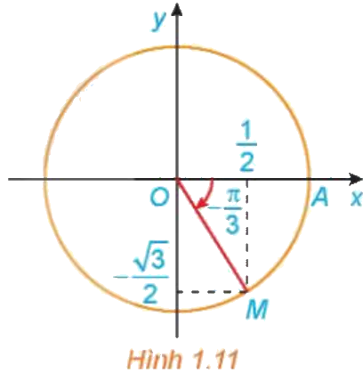
VÍ DỤ 6: GÓC −π/3
$cos \left(−\frac{π}{3}\right)=\frac{1}{2}$; $sin \left(−\frac{π}{3}\right)=−\frac{\sqrt{3}}{2}$
$tan \left(−\frac{π}{3}\right)=−\sqrt{3}$; $cot \left(−\frac{π}{3}\right)=−\frac{1}{\sqrt{3}}$
M thuộc góc phần tư thứ IV
Toán 11 · Bài 1. Giá trị lượng giác của góc lượng giác 15

Slide 16
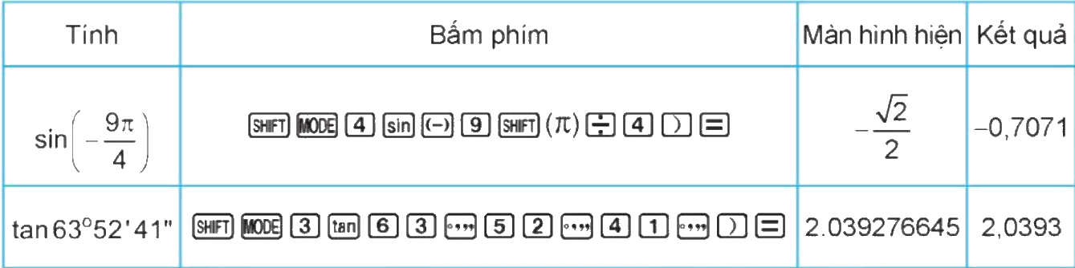
DÙNG MÁY TÍNH CẦM TAY
Chọn đơn vị: độ hoặc rađian
Luyện tập 6: $cos \frac{3π}{7}≈0,2225$
Toán 11 · Bài 1. Giá trị lượng giác của góc lượng giác 16

Slide 17
4. HỆ THỨC CƠ BẢN
$\sin^{2}α+\cos^{2}α=1$
$1+\tan^{2}α=\frac{1}{\cos^{2}α}$
$1+\cot^{2}α=\frac{1}{\sin^{2}α}$
$tan α·cot α=1$
Toán 11 · Bài 1. Giá trị lượng giác của góc lượng giác 17

Slide 18
VÍ DỤ 9
$sin α=\frac{3}{5}$, ${90}^{∘}<α<{180}^{∘}$
$cos α<0⇒cos α=−\sqrt{1−\frac{9}{25}}=−\frac{4}{5}$
$tan α=−\frac{3}{4}$; $cot α=−\frac{4}{3}$
Xét dấu theo góc phần tư trước
Toán 11 · Bài 1. Giá trị lượng giác của góc lượng giác 18

Slide 19
GÓC LIÊN QUAN ĐẶC BIỆT
Mẹo: cos đối, sin bù, phụ chéo
Đối nhau | Bù nhau | Phụ nhau | Hơn kém π
cos(−α) = cos α | sin(π − α) = sin α | sin(π/2 − α) = cos α | sin(π + α) = −sin α
sin(−α) = −sin α | cos(π − α) = −cos α | cos(π/2 − α) = sin α | cos(π + α) = −cos α
tan(−α) = −tan α | tan(π − α) = −tan α | tan(π/2 − α) = cot α | tan(π + α) = tan α
Toán 11 · Bài 1. Giá trị lượng giác của góc lượng giác 19

Slide 20
VÍ DỤ 10 – LUYỆN TẬP 8
$cos \left(−\frac{11π}{4}\right)=cos \frac{3π}{4}=−\frac{\sqrt{2}}{2}$
cot(−675°) = cot(45° − 2·360°) = 1
$sin (−{675}^{∘})=\frac{\sqrt{2}}{2}$; $tan \frac{15π}{4}=−1$
Bỏ bội của 2π (hoặc 360°) trước
Toán 11 · Bài 1. Giá trị lượng giác của góc lượng giác 20

Slide 21
TRẠM KIỂM CHỨNG AI
Tìm lỗi trong lời giải AI
AI: $cos α=\frac{2\sqrt{2}}{3}$ khi $\frac{π}{2}<α<π$
AI: l = 30 · 150 = 4 500 cm
Đúng: $cos α=−\frac{2\sqrt{2}}{3}$ (góc phần tư II)
Đổi rađian: $l=30·\frac{5π}{6}≈78,54$ cm
Toán 11 · Bài 1. Giá trị lượng giác của góc lượng giác 21

Slide 22
VẬN DỤNG: HUYẾT ÁP
$B(t)=80+7sin \frac{πt}{12}$ (mmHg)
6 giờ sáng: B(6) = 87
12 giờ trưa: B(12) = 80
8 giờ tối: B(20) ≈ 73,9
Huyết áp dao động quanh 80 mmHg
Toán 11 · Bài 1. Giá trị lượng giác của góc lượng giác 22

Slide 23
NHIỆM VỤ NHÓM: VẬT QUAY QUANH TA
Chọn một vật quay ở nhà
Đo bán kính, đếm số vòng quay
Tính góc quay trong 1 giây
Tính quãng đường trong 1 phút
Vẽ minh họa bằng GeoGebra
Nộp kèm Nhật ký sử dụng AI
Toán 11 · Bài 1. Giá trị lượng giác của góc lượng giác 23

Slide 24
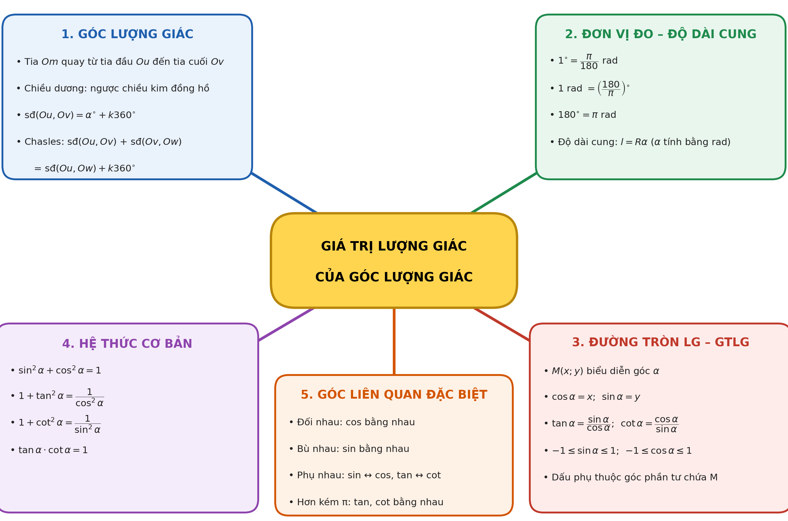
SƠ ĐỒ TƯ DUY BÀI HỌC
sinα = tung độ
M(cosα; sinα)
Chiều dương: ngược chiều
kim đồng hồ
Góc lượng giác
& đường tròn
ĐV
Giá trị lượng
giác của góc
α bất kỳ
cosα = hoành độ
M
Góc LG: α +
k·360°, k ∈ ℤ
tanα = sinα/cosα (cosα
≠ 0)
Đường tròn đơn vị
bán kính 1
GÓC LƯỢNG GIÁC
& GIÁ TRỊ
LG
Dấu theo góc phần
tư
sin²α + cos²α =
1
Giá trị LG
của các góc
đặc biệt
0°, 30°, 45°, 60°,
90°, 180°, 270°, 360°
1 + tan²α =
1/cos²α
Hệ thức cơ
bản
Góc bù, phụ, đối,
hơn 90°
1 + cot²α =
1/sin²α
Toán 11 · Bài 1. Giá trị lượng giác của góc lượng giác 24

Slide 25

BÀI TẬP CỦA BẠN
Quét mã QR bằng điện thoại
Nhập họ tên và lớp
7 câu – làm trong 7 phút
Nộp bài, xem lời giải
trangtu66.github.io/Taode_thi_online/cc_bai1_t11.html
Toán 11 · Bài 1. Giá trị lượng giác của góc lượng giác 25

